Slide 1
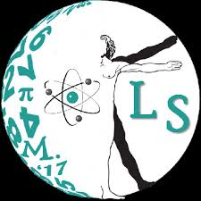
“UNDERSTANDING X-RAY MAMMOGRAPHY: MONTE CARLO SIMULATION
“A scuola di astroparticelle”
INFN, Università Monte Sant’Angelo
Napoli, 21-22 maggio 2019
Classe III ALM
Liceo Scientifico Matematico “P.S. Mancini”
Avellino (AV)

Slide 2
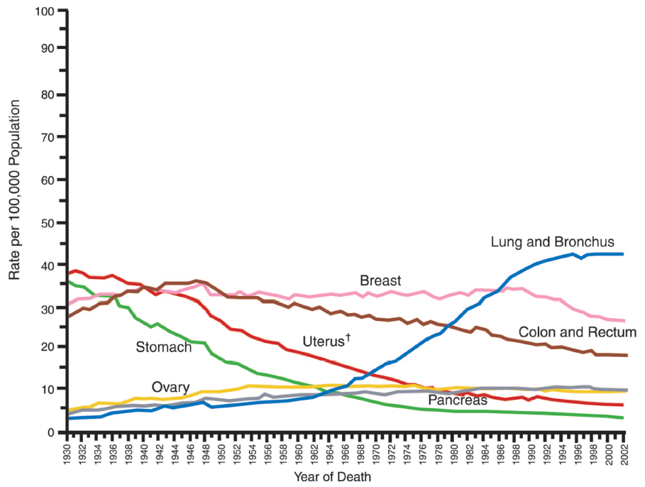
1930
2002
Jemal A, et al., Cancer Statistics 2006

Slide 3
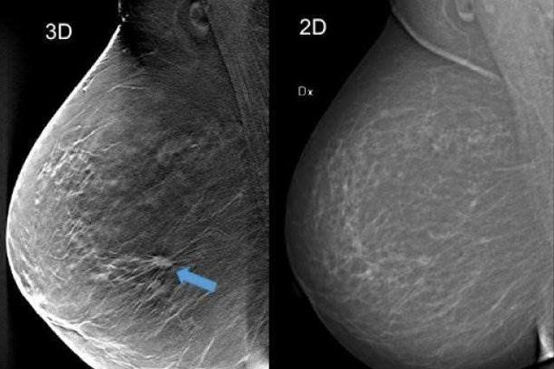
La mammografia
è un tipo specifico di imaging a raggi X che utilizza un sistema radiologico a bassa dose appositamente progettato per creare immagini dettagliate del seno, denominate mammogrammi.
La mammografia digitale usa rivelatori elettronici che convertono i raggi X in segnali elettrici. Le immagini del seno possono essere visualizzate sullo schermo di un computer. Sviluppi avanzati nella mammografia consentono considerevoli riduzioni nella dose di radiazione richiesta.

Slide 4
La tomosintesi digitale
al seno è una tecnica tomografica ad angolo di scansione ridotto. Lo scanner DBT comprende un tubo a raggi X rotante attorno ad un asse orizzontale che, in un certo intervallo di angoli, acquisisce una serie di proiezioni a bassa dose della mammella compressa.
Gli apparati in commercio acquisiscono tra le 11 e le 50 proiezioni, in un intervallo di angoli compreso tra 15° e 60° e in tempi che variano tra i 5 e i 25 secondi. I rivelatori digitali flat panel usati per la tomosintesi sono caratterizzati da un tempo di lettura ridotto, e minima riduzione dell’efficienza a bassa esposizione; questo consente l’acquisizione di numerose immagini in un tempo di scansione della durata di 10-20 secondi.

Slide 5
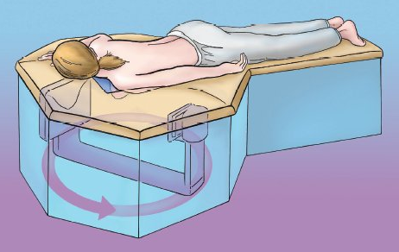
La tomografia computerizzata
dedicata al seno (breast computed tomography, BCT) permette, almeno in linea di principio, il superamento del problema degli artefatti di ricostruzione della DBT e permette di effettuare imaging a raggi X della mammella senza la necessità di comprimere l’organo, con notevole riduzione del disagio della paziente durante l’esame.

Slide 6
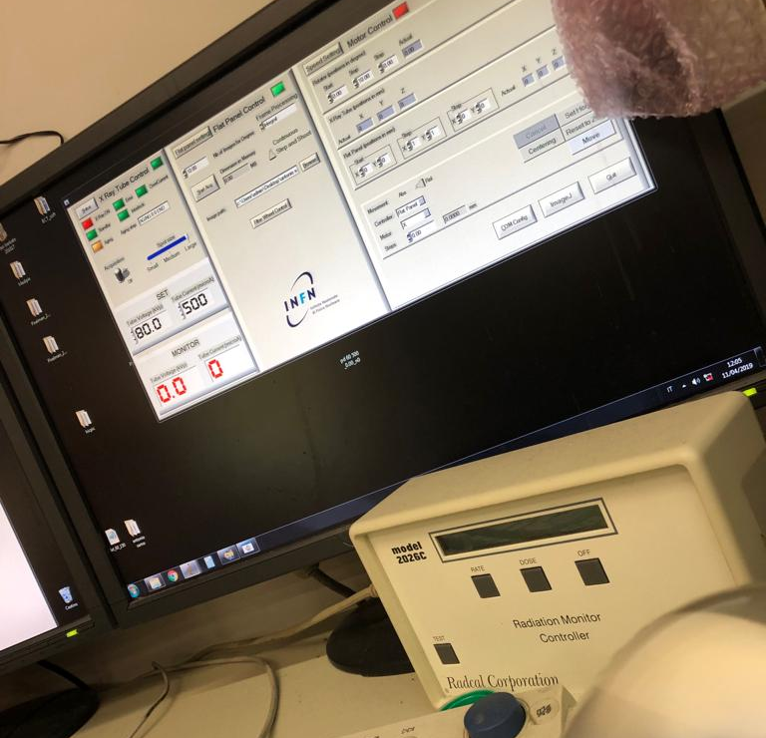
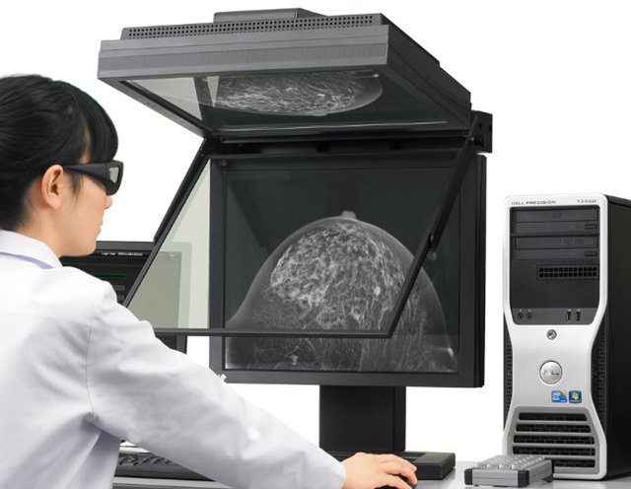
Materiali e metodi:
abbiamo utilizzato un codice Monte Carlo basato su GEANT4 per simulare esami mammografici. Abbiamo modellato un pupazzo, raggio 8 cm e altezza 5 cm, per simulare un seno umano. Era simulato come un cilindro con una sezione semicircolare ed era fatto di plexiglass. Il seno è stato incluso in due paddle di compressione in PMMA. Abbiamo incluso prima un pezzo di alluminio e poi uno di rame. Abbiamo simulato la sorgente di raggi X con fotoni monocromatici compresi tra 40 e 80 kVp.

Slide 7
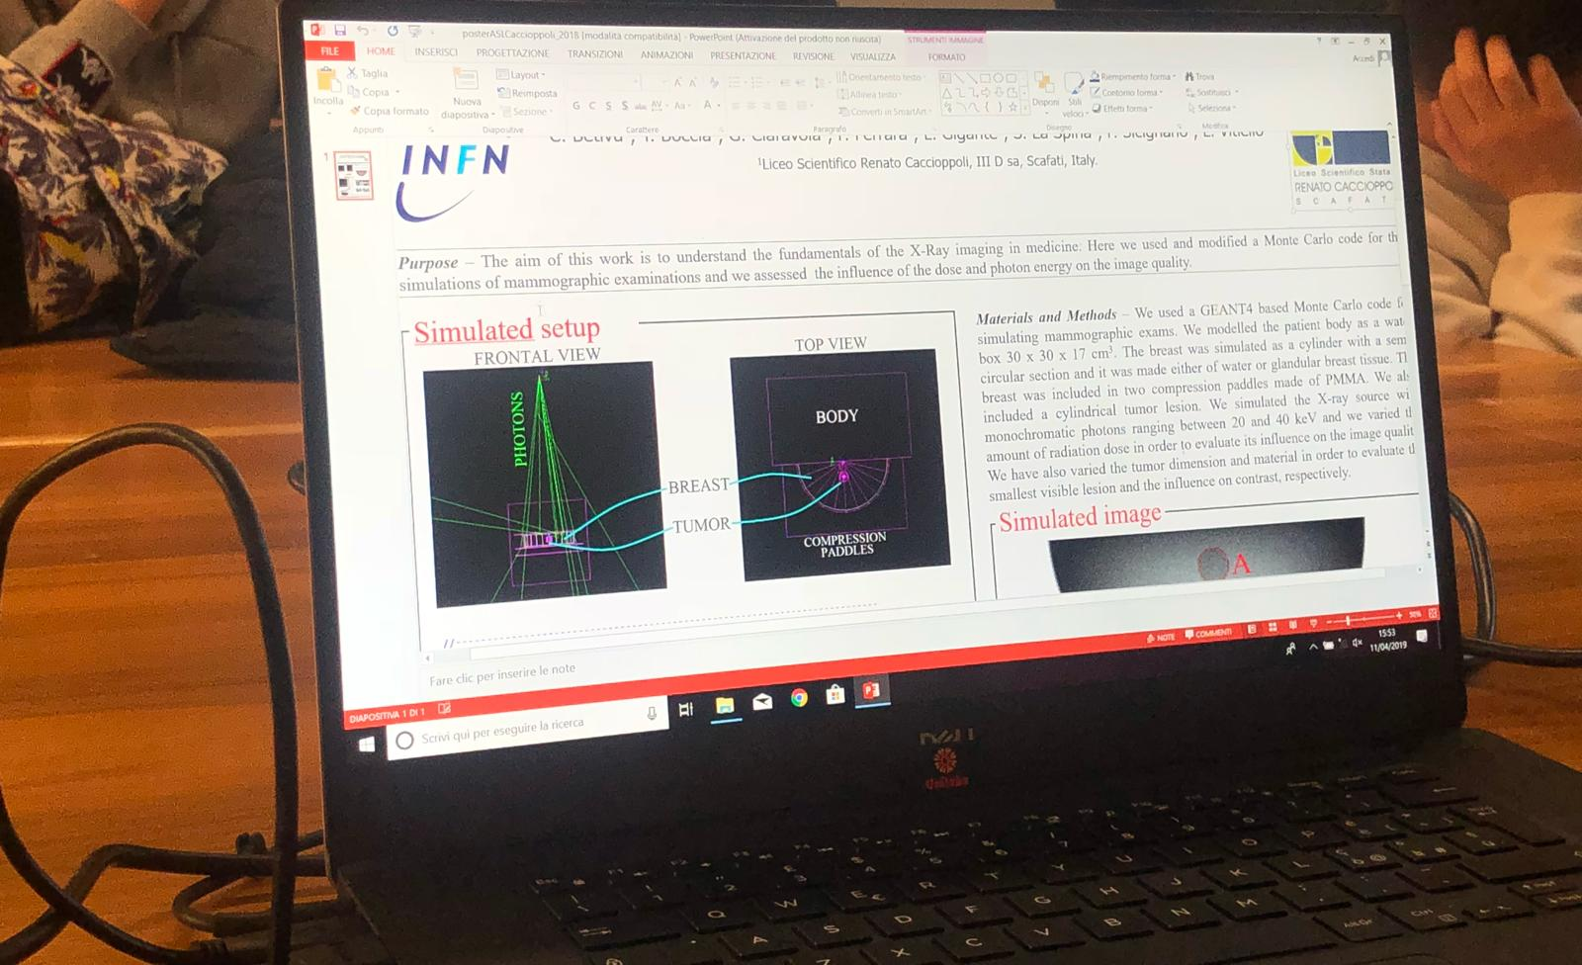
Risultati:
Con la simulazione l'unità mammografica è stata in grado di rilevare lesioni cilindriche con diametro inferiore a 2 mm.
Con lo studio della dose abbiamo mostrato che il rapporto tra contrasto e rumore (CNR) aumenta all'aumentare della dose aumentata; d'altra parte il CNRD che tiene conto anche della dose assorbita è risultato costante per una dose superiore a 0,01 10-3 mGy. Con lo studio dell'energia abbiamo mostrato che il CNR ha un valore massimo per 40 kVp di energia fotonica; il CNRD, invece, aumenta come l'energia del fotone e presenta il suo valore massimo a 80 kVp.

Slide 8
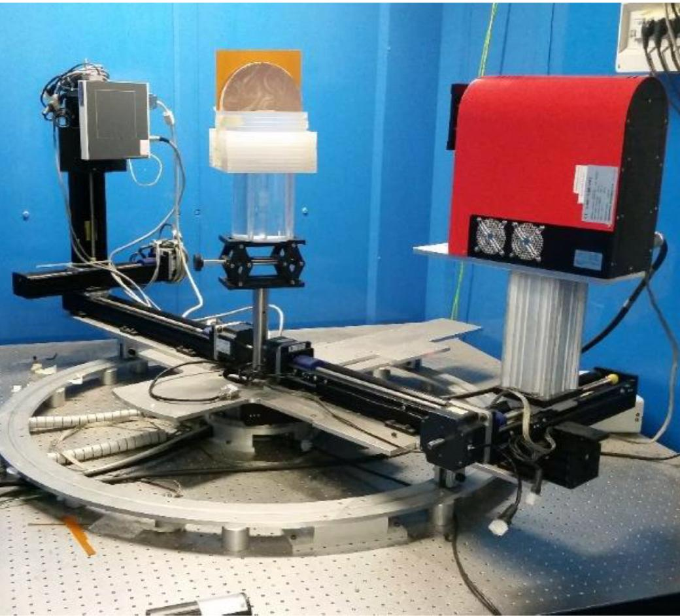
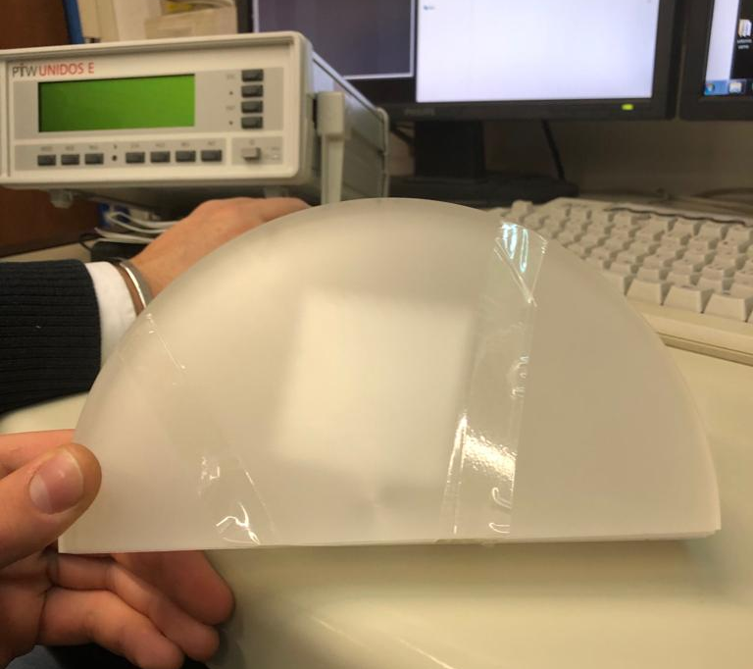
Esperimento:
Nel nostro caso abbiamo fatto diversi tentativi per avere un’immagine sempre più precisa.
Quindi inizialmente abbiamo posizionato il fantoccio di alluminio per simulare il tumore ed abbiamo fatto diverse analisi:
1. Sequenza di 50 immagini; non abbiamo avuto un buon risultato e abbiamo acquisito un Dark, utilizzando una tensione di 60 kVp e una corrente di 500 microA
2. Sequenza di 15 immagini; ancora non abbiamo avuto un buon risultato senza alterare i valori di corrente e tensione

Slide 9
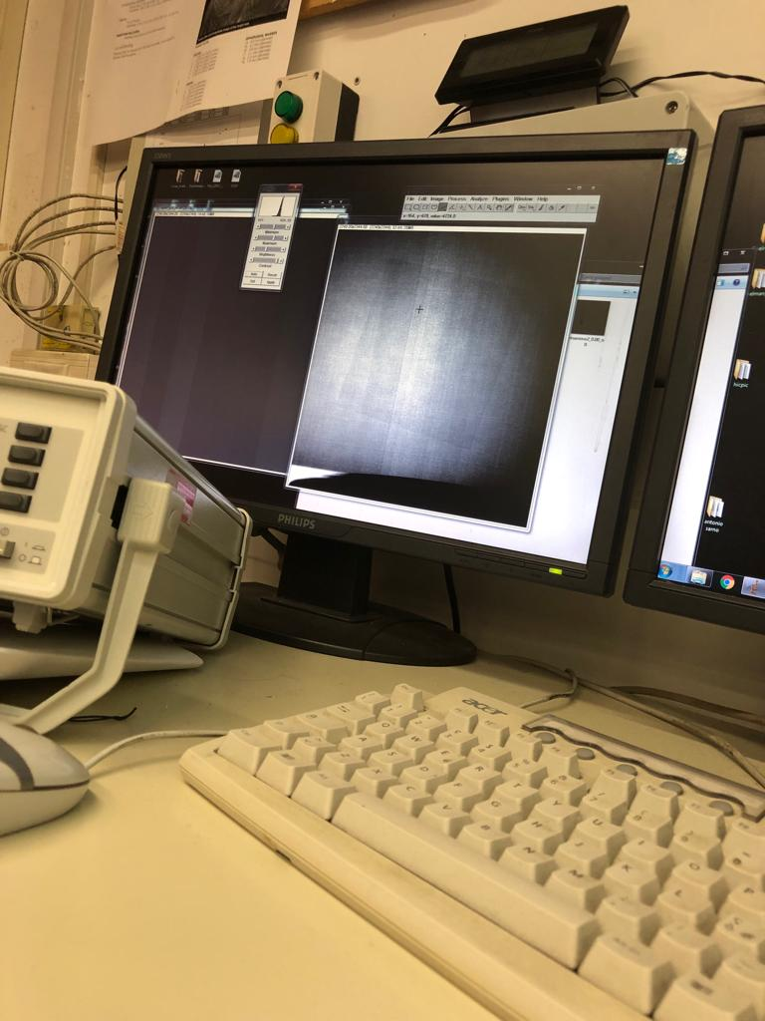
Come ultimo tentativo abbiamo aumentato di 20 immagini dall’ultimo ed abbiamo ottenuto un risultato migliore.
Successivamente abbiamo deciso di cambiare il materiale e di sostituire l’alluminio col rame. Inoltre abbiamo diminuito lo spessore del plexiglas per osservarne gli effetti, avendo un materia tre volte più denso dell’alluminio. Infatti con sole 20 immagini è stato possibile avere un’ottima qualità dell’immagine.

Slide 10
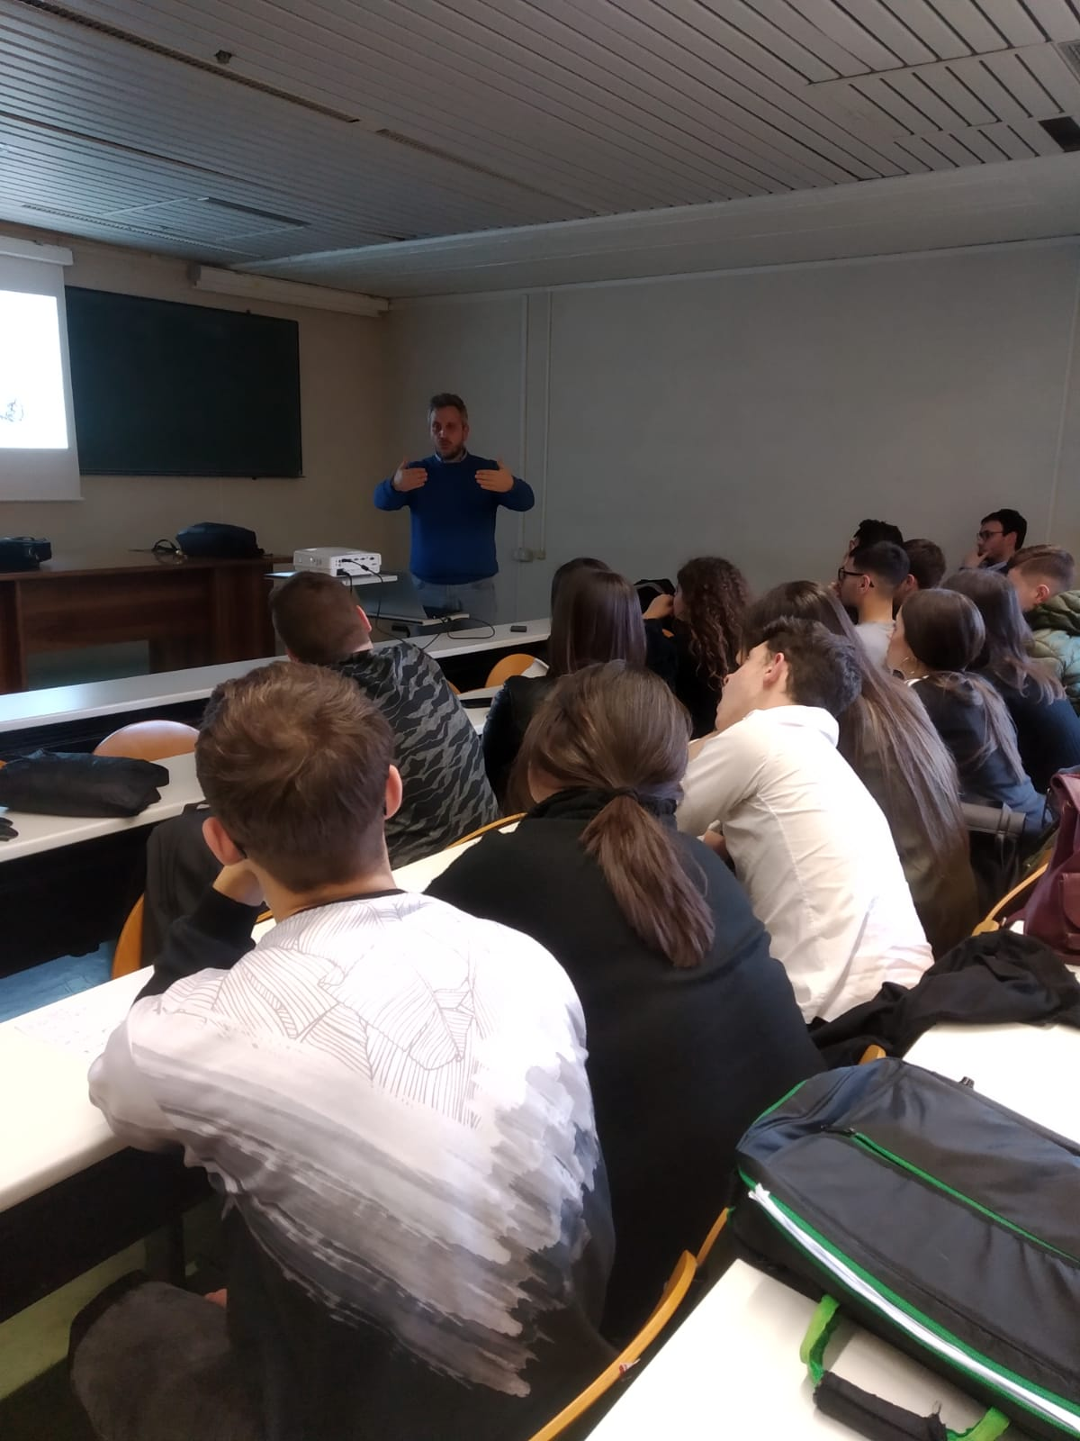
Conclusione:
Attraverso l'uso del metodo Monte Carlo abbiamo capito i fondamenti dell'immagine medico basato sui raggi X. In particolare abbiamo simulato esami mammografici per studiare le influenze della dose di radiazioni e l'energia del fotone sulla qualità dell'immagine.
A tale scopo abbiamo compreso gli effetti della dose sul tessuto biologico e i parametri fondamentali per un analisi quantitativa dell'immagine.

Slide 11
Grazie a tutti i professori e ricercatori che ci hanno accompagnato in questa avventura!
È stata un’esperienza interessante, coinvolgente e molto utile per aiutarci a scegliere il nostro percorso di studi futuri.

